Slide 1
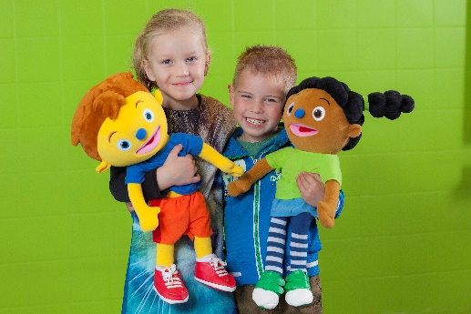
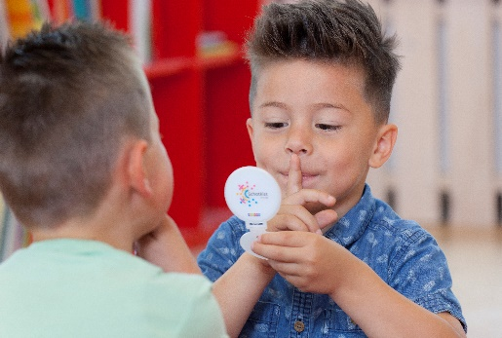
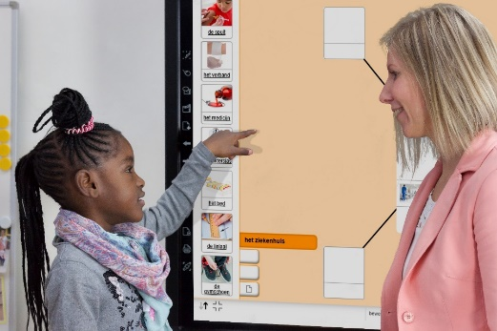
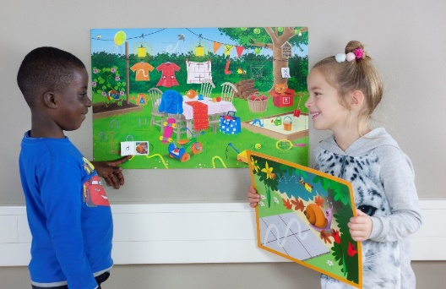
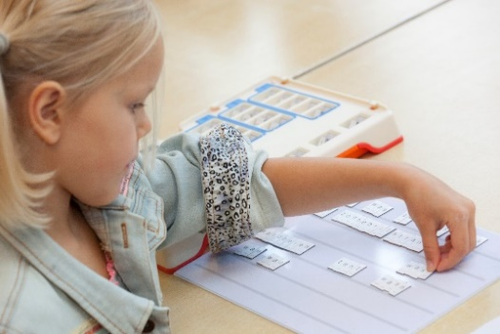
Sterke punten
Opbouw & differentiatie
Routines
Software
Materialen
Doorgaande leerlijn

Slide 2
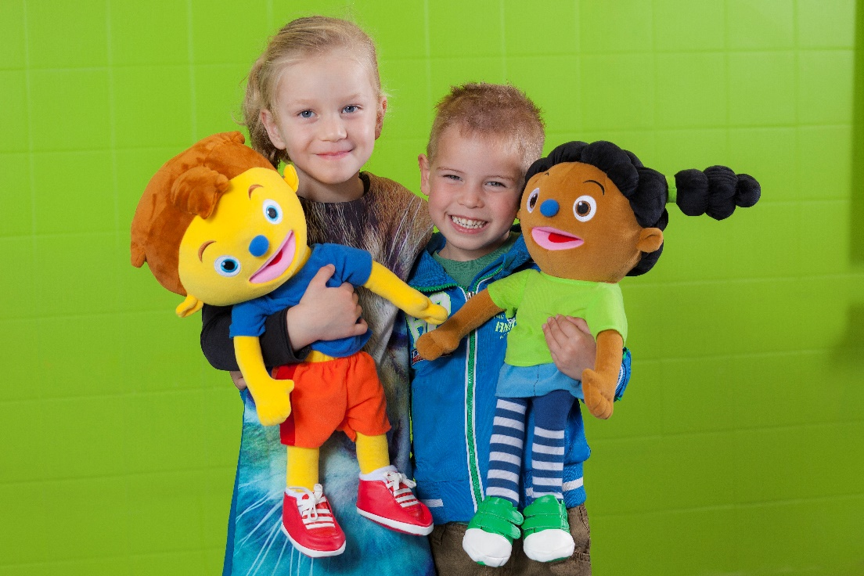
Sterke punten

Slide 3
De sterke punten van Schatkist:
Spelenderwijs leren en ontdekken
Volledige keuzevrijheid & flexibiliteit
Ondersteuning bij eigen thema’s & activiteiten
Kerndoeldekkend aanbod op alle ontwikkelingsgebieden
Minimaal 20 rekenactiviteiten per anker voor alle domeinen
Doorgaande leerlijn met Veilig leren lezen kim-versie voor groep 3
VVE-gecertificeerd
Wetenschap en technologie geïntegreerd
Notes:
Het filmpje geeft de sterke punten van Schatkist op een duidelijke en overzichtelijke manier weer.
https://www.youtube.com/watch?v=bntWwldA28I
Keuzevrijheid & flexibiliteit
Schatkist stimuleert kinderen in hun totale ontwikkeling. In een betekenisvolle context worden kinderen uitgedaagd om samen met elkaar nieuwe ervaringen op te doen en te spelen. Je hoeft niet alles van Schatkist aan te bieden. Je bepaalt helemaal zelf welke thema’s en activiteiten je op welk moment inzet.
Ondersteuning bij eigen thema’s en activiteiten Bovendien krijg je ondersteuning bij eigen thema’s en activiteiten. Daarmee zorg je ervoor dat alle activiteiten, zowel die van Schatkist als die van jezelf, één samenhangend aanbod vormen voor de kinderen.
Kerndoeldekkend
In Schatkist komen de volgende kerndoelen aan bod: Taal, Rekenen, Sociaal-emotionele ontwikkeling, Motoriek, Kunstzinnige vorming, Wereldoriëntatie, Wetenschap & Technologie.
Rekenen
Rekenen is een belangrijk ontwikkelingsgebied. Daarom komt rekenen in elk anker speels en doelgericht aan bod. Rekenen zit op heel veel plekken in Schatkist. Natuurlijk in de kring-activiteiten, maar ook in spel in de hoeken, in de prentenboeken, in de voorleesboekjes en in de routines
Sluit aan bij Uk & Puk en Veilig leren lezen kim-versie
Veilig leren lezen kim-versie: Naast het zoemend zeggen in Schatkist en het zoemend lezen in Veilig leren lezen, gaan leerlingen aan de slag met het alzijdig verkennen van de letter. Verhaaloriëntatie en verhaalbegrip vormen bij beide methoden de basis om te werken aan woordenschat. Er wordt ondersteuning gegeven om woorden in verhalen verder uit te diepen. Bovendien is er herkenbaarheid in de materialen en zijn er aansluitende thema’s en pictogrammen. Differentiatie vindt plaats op dezelfde 3 niveaus: ster, maan, zon. Tenslotte werk je met hetzelfde programma: Digiregie. Hierin komen planning, observatie, registratie, leerlingoverzichten, materialen en achtergrondinformatie samen.
Uk & Puk: Er zijn steeds meer peuters die met Uk & Puk werken. Uk & Puk daagt kinderen van 0 tot 4 jaar bij kindercentra (baby's, dreumesen en peuters) uit om al spelenderwijs de wereld te ontdekken en belangrijke vaardigheden op te doen. Dat gebeurt met doelgerichte activiteiten op het gebied van taal, spraak, motoriek en sociale-emotionele ontwikkeling. Vanaf groep 1 borduurt Schatkist hierop voort met aansluitende doelen, thema's, ankers en overeenkomstige materialen (zoals de pop, het prentenboek en dagritmekaarten). Een subtiele overgang van kinderdagverblijf of peuterspeelzaal naar basisschool.
VVE-proof
Er is specifieke aandacht voor tweede-taalleerders en anderstalige nieuwkomers. Zo is in elke anker een preteaching-activiteit opgenomen. Ook zijn er veel tips om kinderen positieve ervaringen met andere talen en culturen op te laten doen.
Wetenschap & technologie geïntegreerd
Vanaf 2020 wordt vanuit het SLO Wetenschap en technologie verplicht gesteld. Schatkist is de enige methode die dit heeft geïntegreerd.

Slide 4
Opbouw & differentiatie

Slide 5
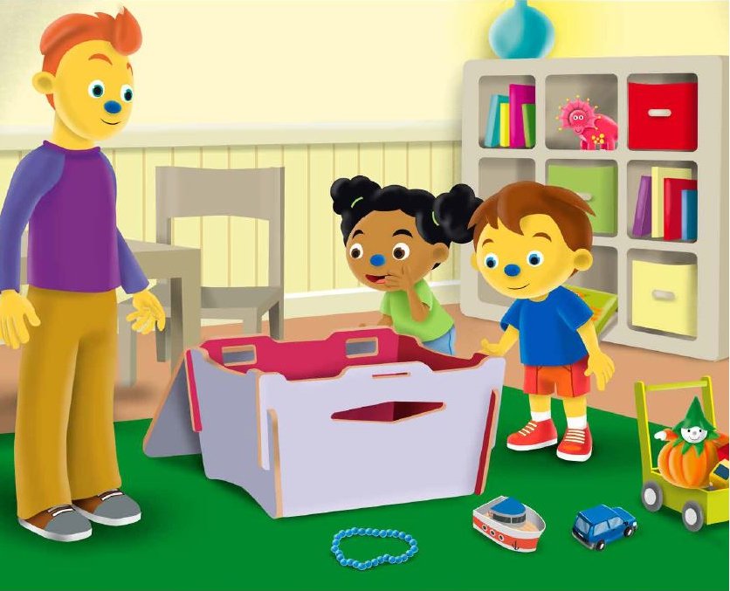
Opbouw & differentiatie
Kerndoeldekkend door
Taal
Rekenen
Sociaal-emotionele ontwikkeling
Motoriek
Kunstzinnige vorming
Wereldoriëntatie
Wetenschap & Technologie
Verplicht vanaf 2020

Slide 6
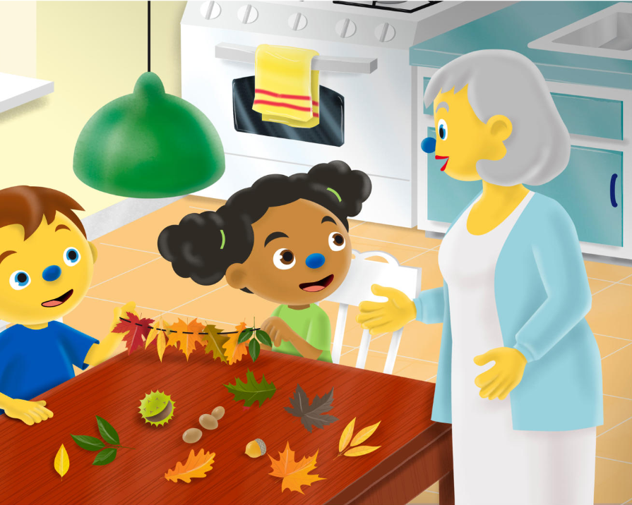
Opbouw & differentiatie
Schatkist inspireert, jij bepaalt
Schatkist inspireert, jij bepaalt
Keuzevrijheid in:
Volgorde ankers
Duur van het anker
Speelleeromgeving (hoekenactiviteiten)
Toevoegen van je eigen thema’s
Materiaal
Hoe en wanneer jij je leerlingen volgt
Notes:
Link naar het nieuwste filmpje over keuzevrijheid: https://www.youtube.com/watch?time_continue=116&v=zOqa1-_eLnI&feature=emb_logo
Link naar vorige filmpje over keuzevrijheid: https://www.youtube.com/watch?v=59Dn37q5Kzc&feature=youtu.be

Slide 7
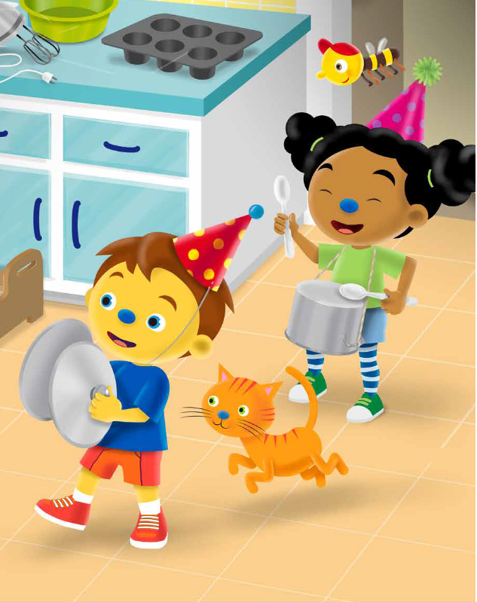
Overzicht ankers
Opbouw & differentiatie
Periode | Ankers
1 | start, herfst
 | doen alsof, wonen
 | uitvinden, muziek
2 | lente, winter
 | kunst, communicatie
 | gezondheid, dieren
3 | afsluiting, avontuur
 | eten & drinken, familie
 | buiten spelen, water
Notes:
Al met 6 ankers per jaar bied je een kerndoel dekkend aanbod.

Slide 8
Opbouw van een anker
Opbouw & differentiatie
Elk anker duurt 3 of 4 weken
Oriëntatie
Kennismaking met anker
Verkennen van centraal probleem
Pre-teaching
Aan de slag met het ankerverhaal
FASE 1
KENNISMAKING
ANKERTHEMA 1 of 2
Verbreden & verdiepen
Keuze uit twee ankerthema’s
Accent op onderzoeken van probleem of op ontwerpen
FASE 2
Reflecteren & presenteren
Terug kijken op ervaringen en ontdekkingen in een presentatie, collage, voorstelling
Oplossen van het centraal probleem
FASE 3
AFRONDING

Slide 9
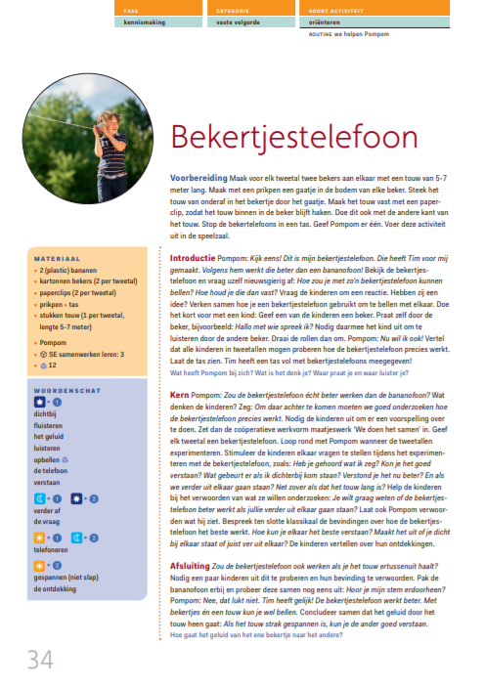
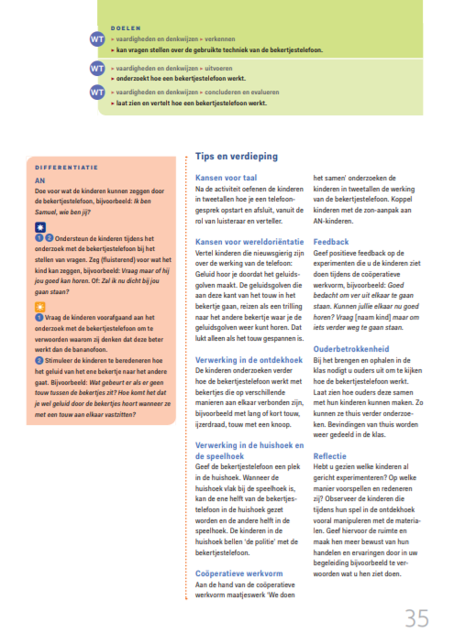
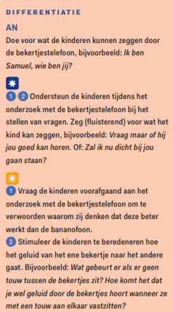
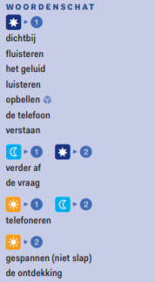
Differentiatie voor ieder kind
Opbouw & differentiatie
Uitdaging
Basis
Ook aandacht voor VVE-doelgroep en taalzwakke kinderen
Intensivering
Activiteitenboek Communicatie

Slide 10
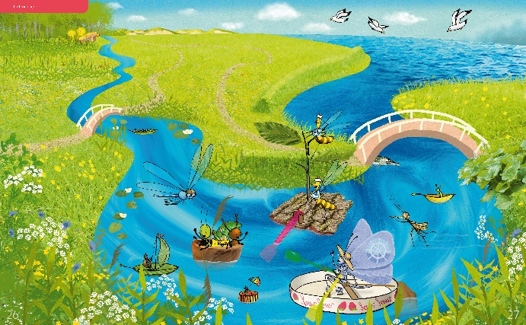
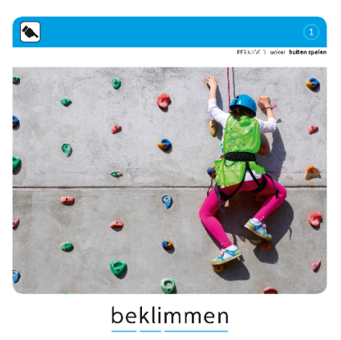
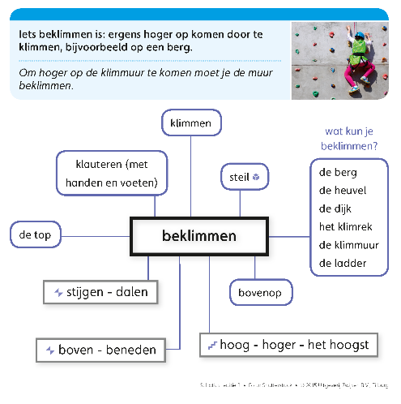
Differentiatie – VVE gecertificeerd
Opbouw & differentiatie
Met daarnaast:
Meer oefening en herhaling door preteaching en verlengde instructie
Visuele ondersteuning
Mogelijkheden tot interactie
Ouderbetrokkenheid
Preteaching
woordkaarten

Slide 11
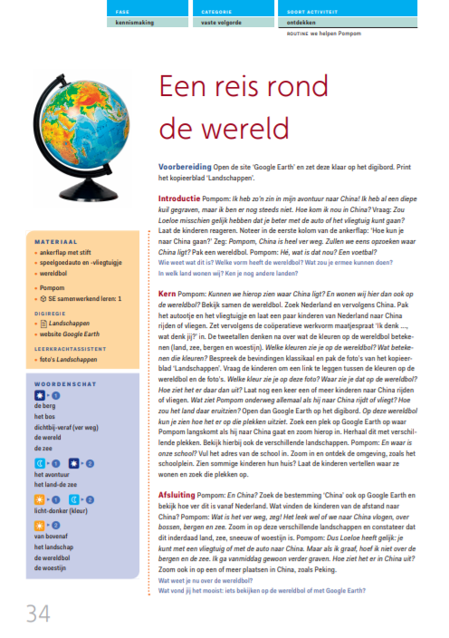
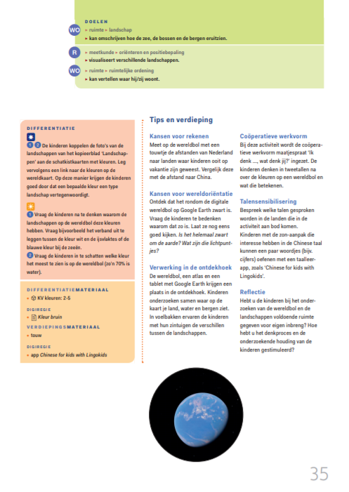
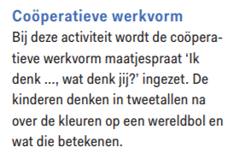
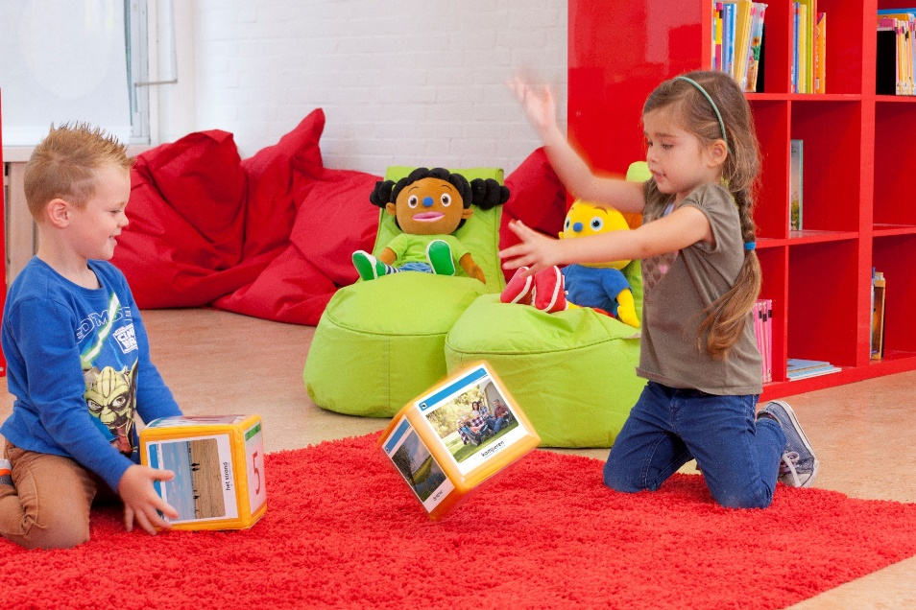
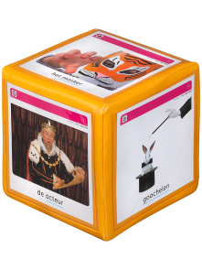
21e eeuwse vaardigheden
Opbouw & differentiatie

Slide 12
Wetenschap & Technologie (W&T)
=> Verplicht vanaf 2020
Opbouw & differentiatie
Wetenschap & technologie volop in Schatkist:
De kinderen onderzoeken een probleem en ontwerpen een oplossing
Ontwikkelen van een nieuwsgierige houding en bijpassende vaardigheden
W&T vind je in alle ontwikkelingsgebieden
W&T als basis voor elk anker
W&T in de ontdekhoeken
Onderzoekend en ontwerpend leren!
Notes:
Link naar het filmpje: https://www.youtube.com/watch?v=XQfhaDwhEoI&feature=emb_logo

Slide 13
Routines

Slide 14
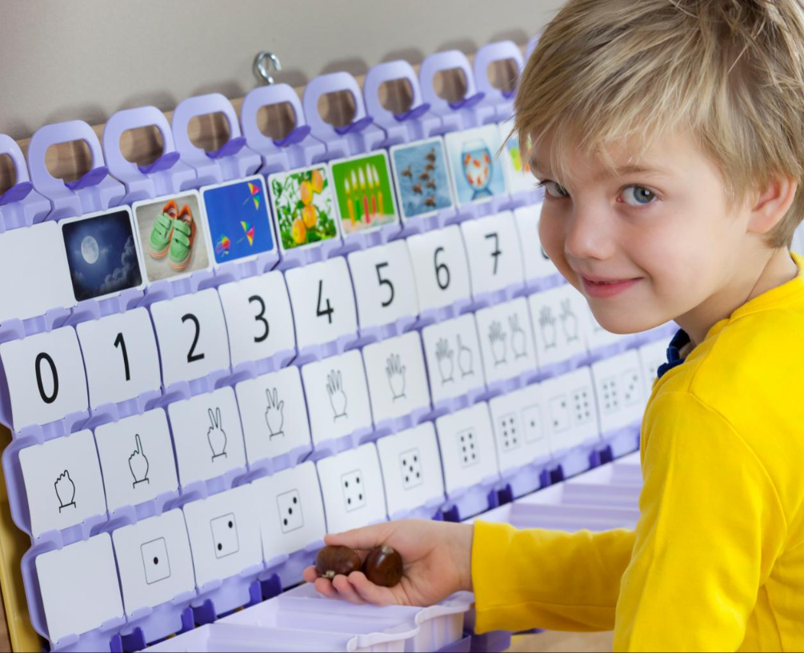
Routine – Rekenen
Routines
Rekenschatten i.c.m. de getallenwand
Welke dag is het?
Weekkalender
Jaarkalender
Ook een niet rekendomein kan rekenen bevatten
Notes:
Het filmpje over rekenen geeft op een overzichtelijke manier in 2 minuten weer waar en hoe je rekenen terugvindt in Schatkist
De url van het Rekenen filmpje: https://www.youtube.com/watch?v=hj70oPsw5r4&feature=emb_logo

Slide 15
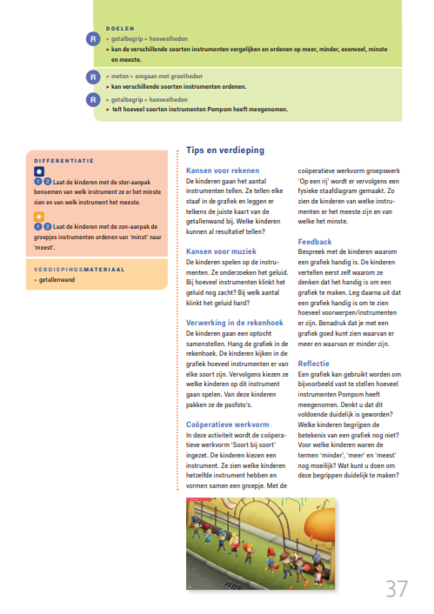
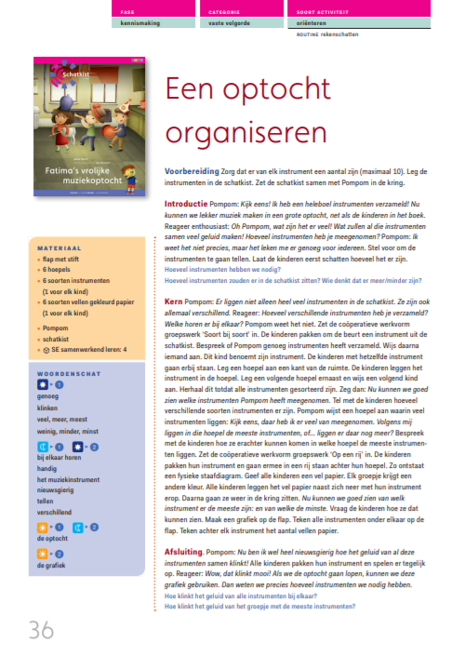
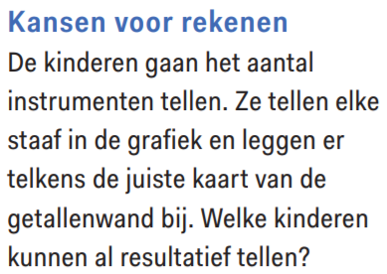
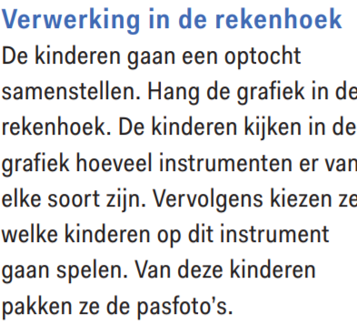
Routine – Rekenen
Routines

Slide 16
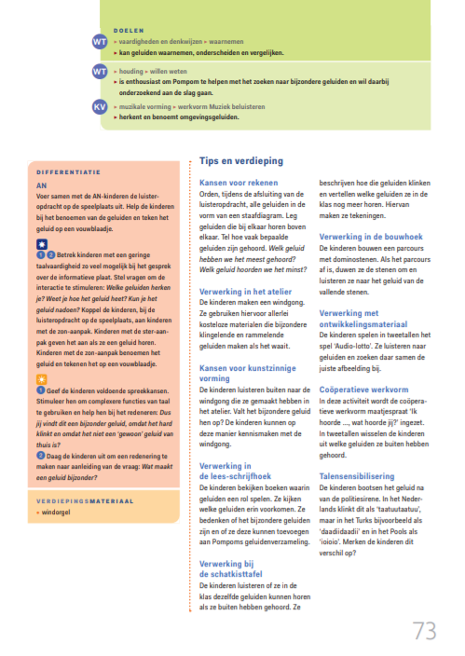
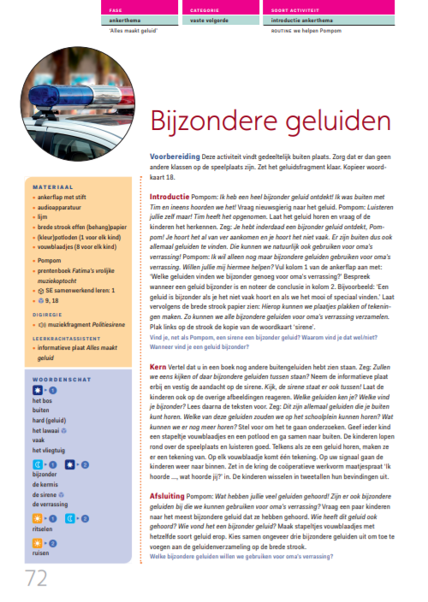
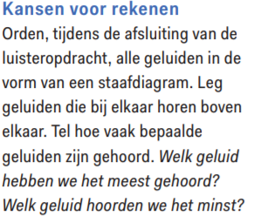
Routine – Rekenen
Routines
Oók in andere domeinen, zoals bijvoorbeeld hieronder wetenschap & technologie komt rekenen voor

Slide 17
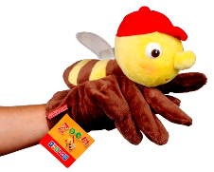
Routine – Taal
Routines
Rond de letter – Alzijdig verkennen van de letter
Woordenschat: een schat aan woorden
De verhaalsleutel én elke dag voorlezen

Slide 18
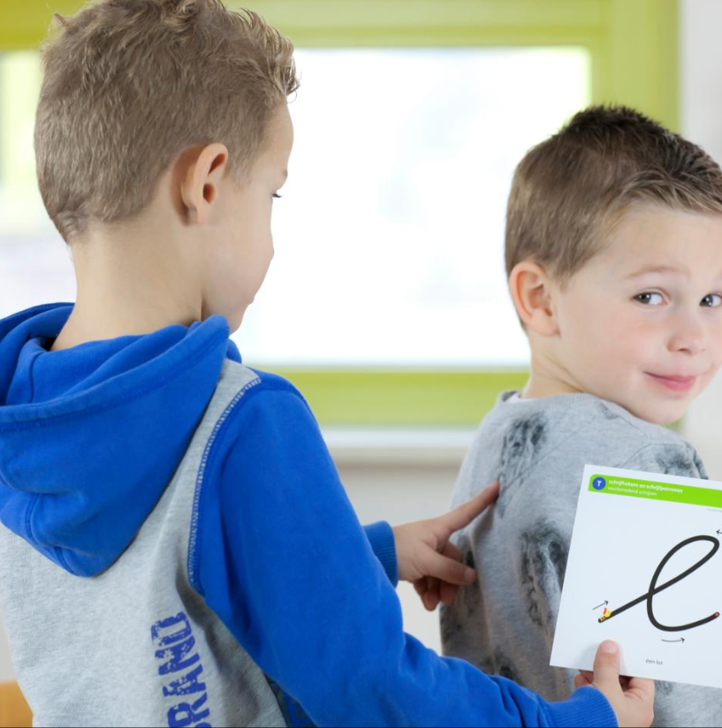
Routine – Taal
Routines
Op taaltocht: taalbewustzijn en fonologische vaardigheden + oriëntatie op lezen en schrijven
Voorbereidend schrijven
De avonturen van Pompom:
spreken en luisteren

Slide 19
Software

Slide 20
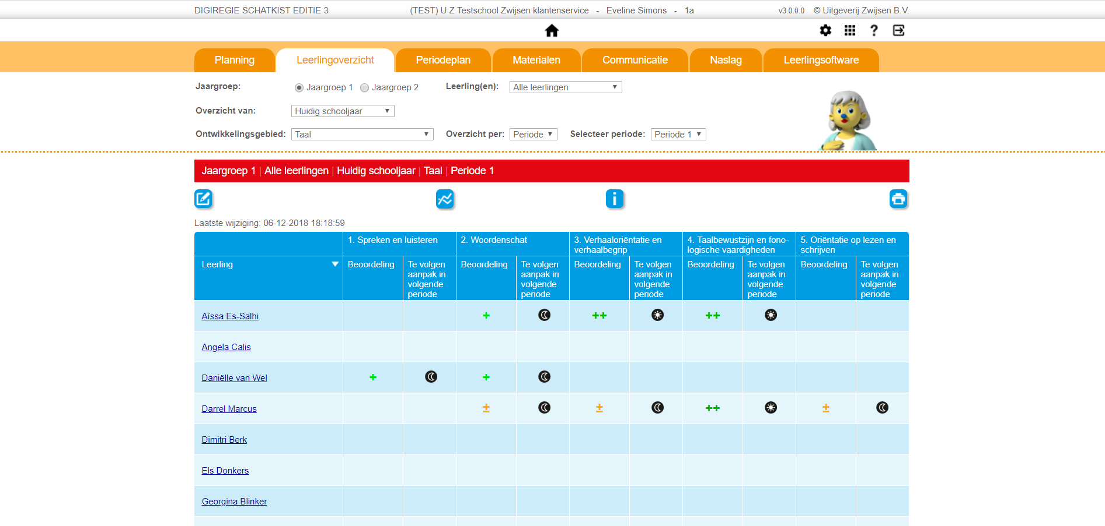
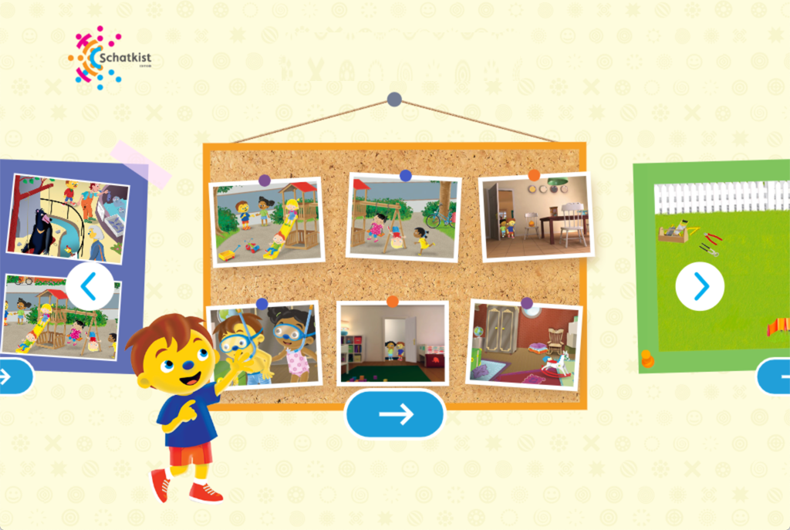
Digitale meerwaarde met de software
Software
Software
Digiregie
Leerkrachtassistent
Leerlingsoftware: voor op school én thuis

Slide 21
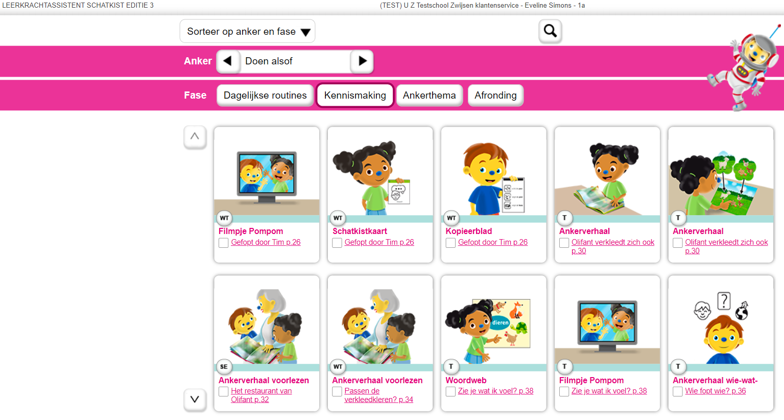
Software
Leerkrachtassistent
Software
Animatiefilmpjes
Preteaching
Geanimeerde ankerverhalen
Letterfilmpjes bij elke letter
Woordenschathulp
Wie – Wat – Waar
Informatieve platen
Illustraties voorleesboek
Routekaarten
Kopieerbladen

Slide 22
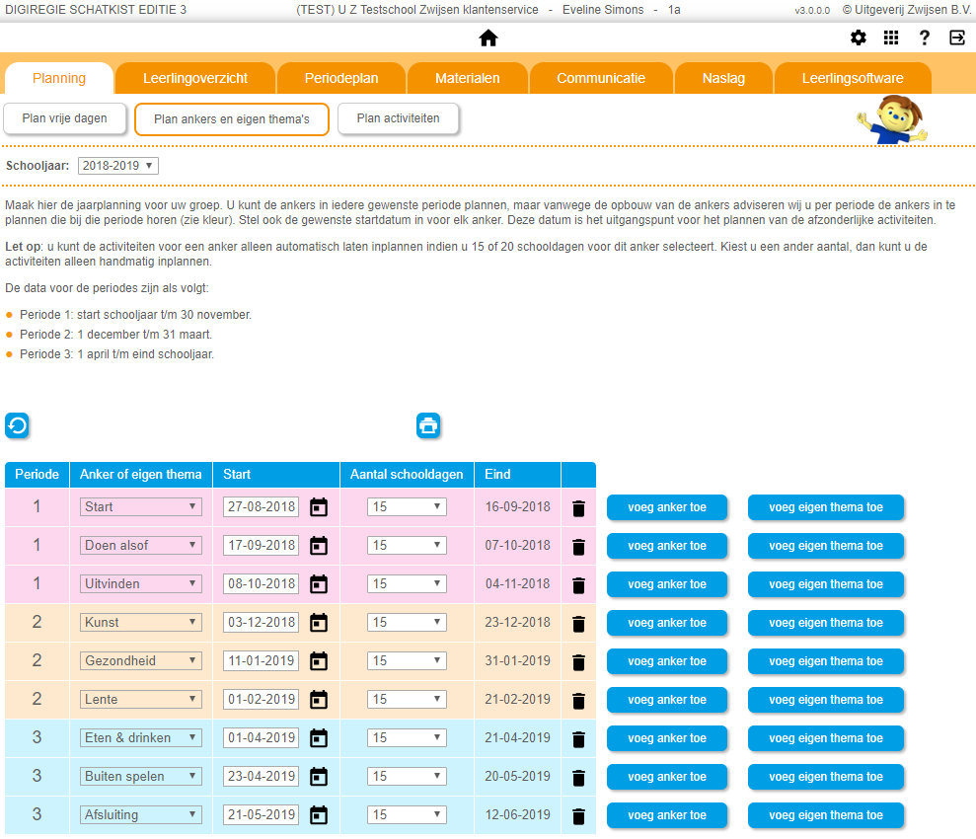
Software
Digiregie – planning
Software
Automatisch je jaar plannen, of handmatig indien wenselijk
Oók je eigen thema’s (in)plannen

Slide 23
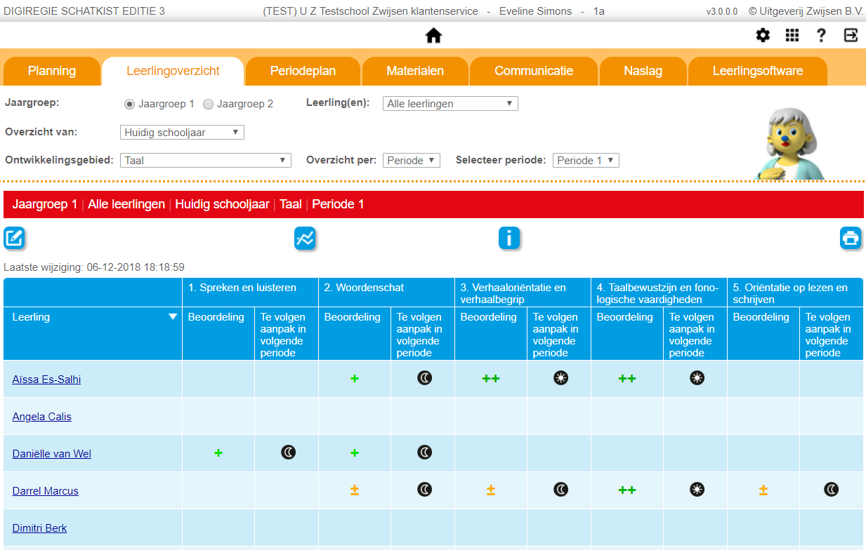
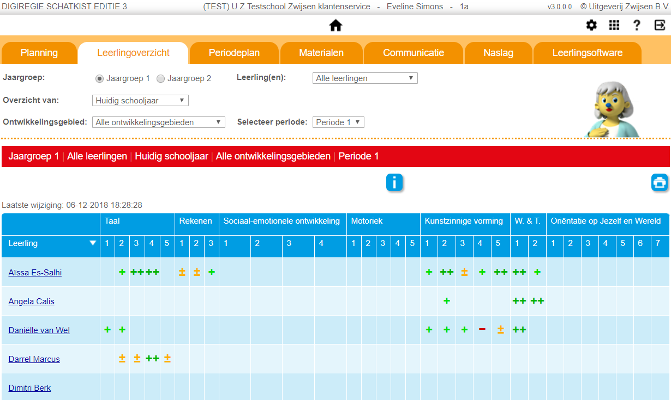
Software
Digiregie – observatie
Software
Makkelijk in te voeren
Ook in grafiekweergave
Direct op leerlingniveau of de gehele klas
Per domein in te zien
Alle ontwikkelingsgebieden, domeinen en doelen van het SLO

Slide 24
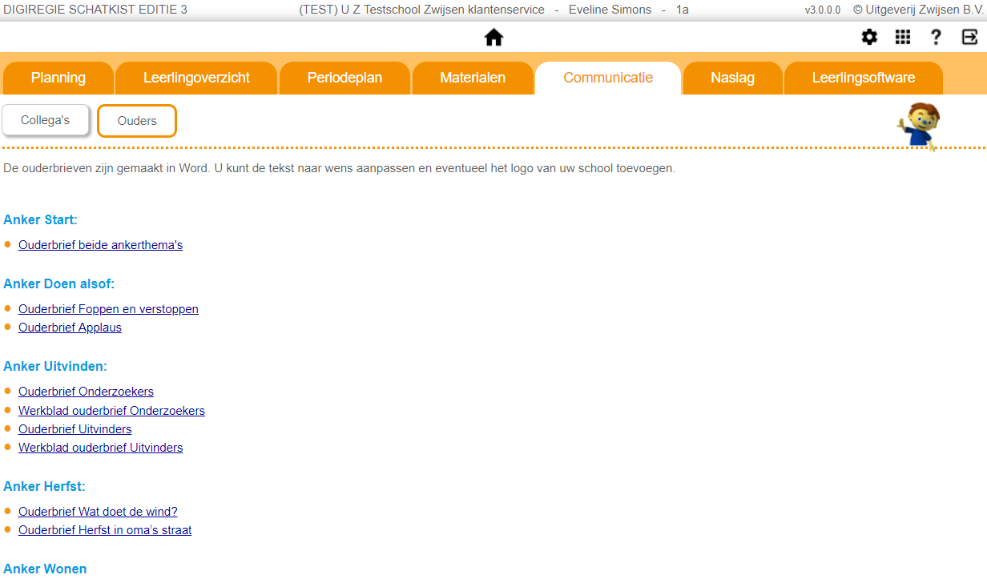
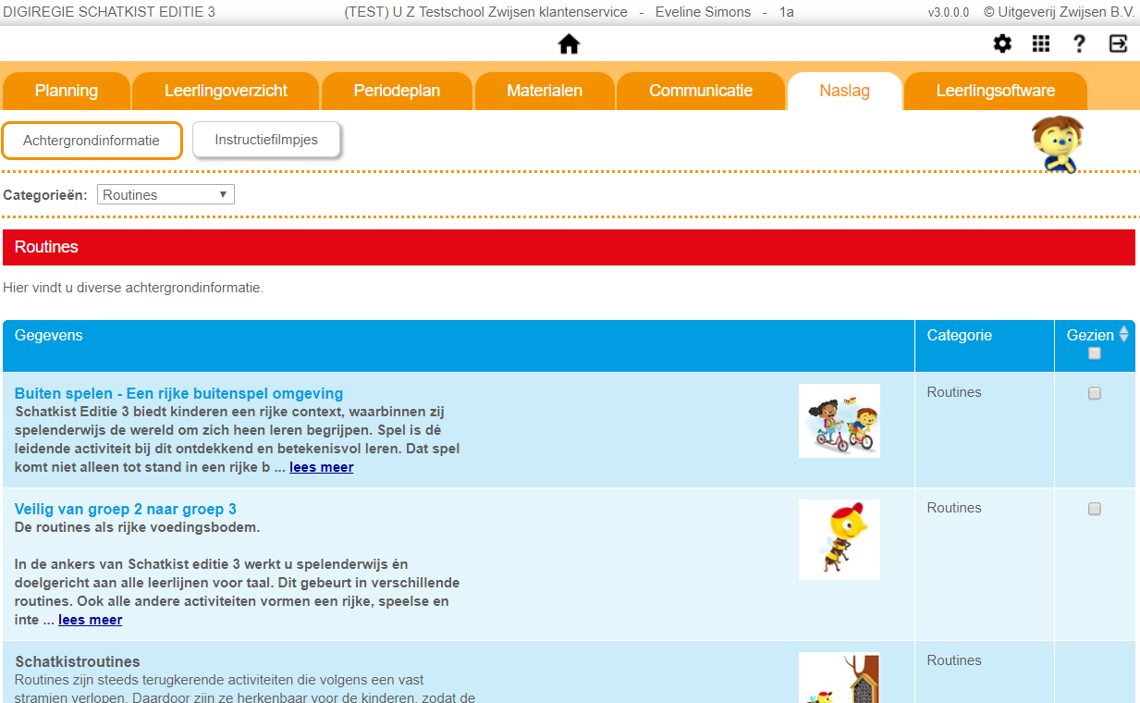
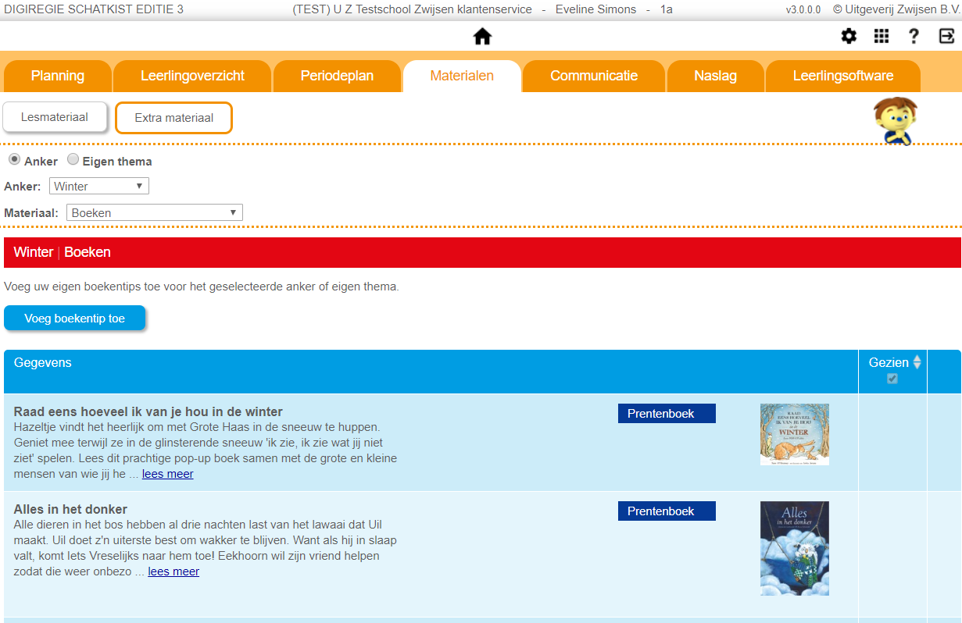
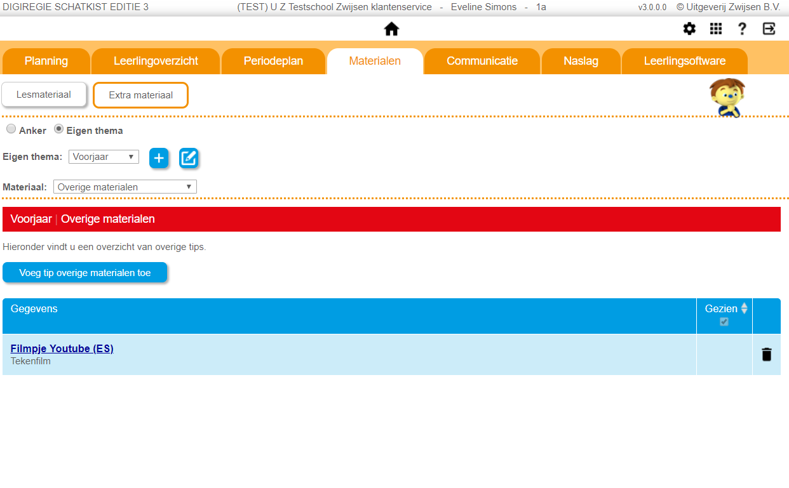
Software
Digiregie – verrijking
Software
Maak je eigen thema in Digiregie
Extra materiaal:
kopieerbladen, doelenoverzicht, liedjes en geluidsfragmenten
Achtergrondartikelen
Ouderbrieven
Communicatie met je collega’s

Slide 25
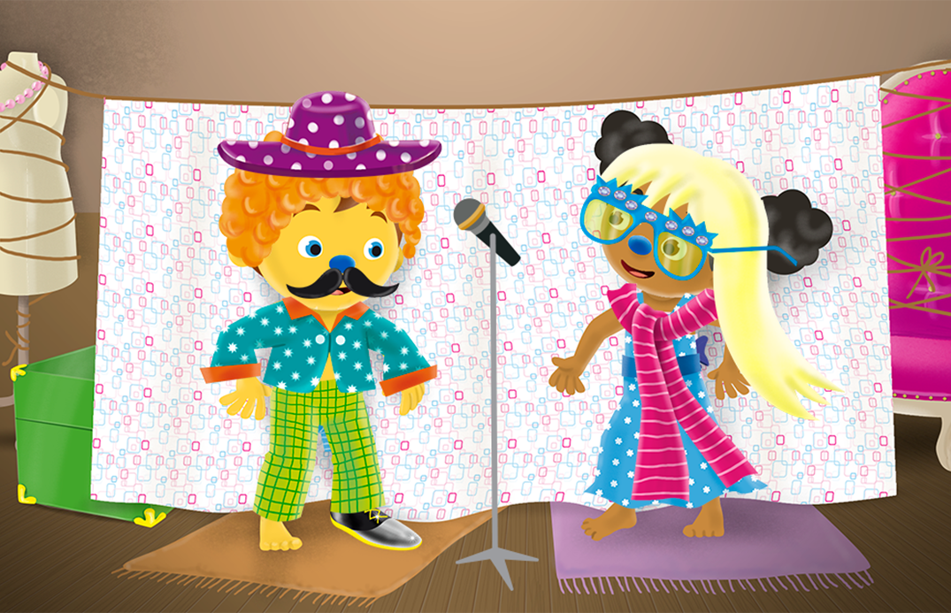
Software
Leerlingsoftware - sterke punten
Software
laat de leerlingen spelenderwijs herhaald oefenen met eerder aangeboden stof uit de ankers
7 doelgebieden, 7 spellen
faciliteert onderzoekend en ontwerpend leren
impliceert intrinsieke motivatie en een hoge betrokkenheid van leerlingen
ontzorgt de leerkracht bij instellen niveau en volgen leerlingen
adaptief
voor op school én thuis
sluit aan bij VLL Kim-versie
Speels en doelgericht leren in de wereld van Pompom
Notes:
Het filmpje over de leerlingsoftware vind je ook op: https://www.youtube.com/watch?v=MvxTQ1fAHdw&feature=emb_logo

Slide 26
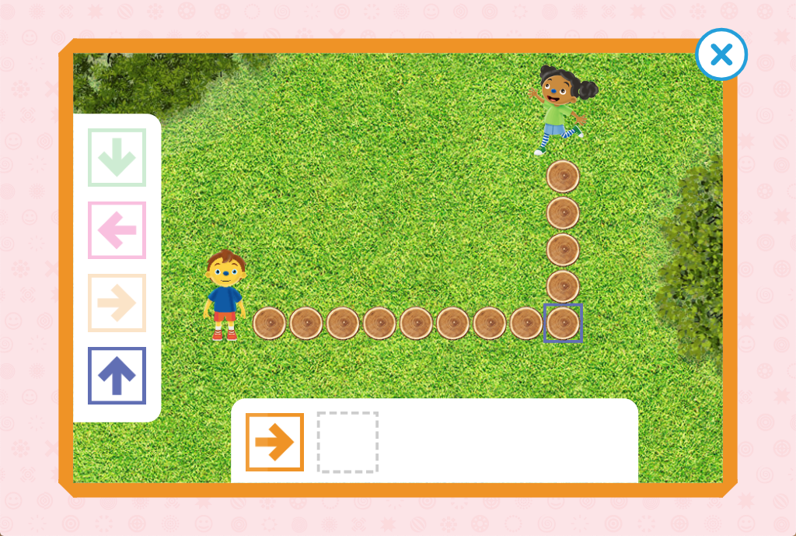
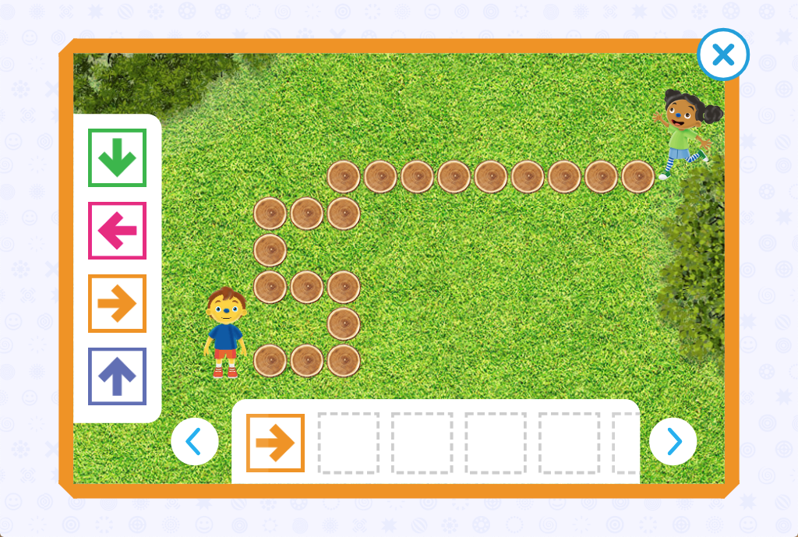
Software
Leerlingsoftware: adaptief
Programma genereert na elk spel automatisch het juiste niveau
De leerling werkt altijd op zijn eigen niveau

Slide 27
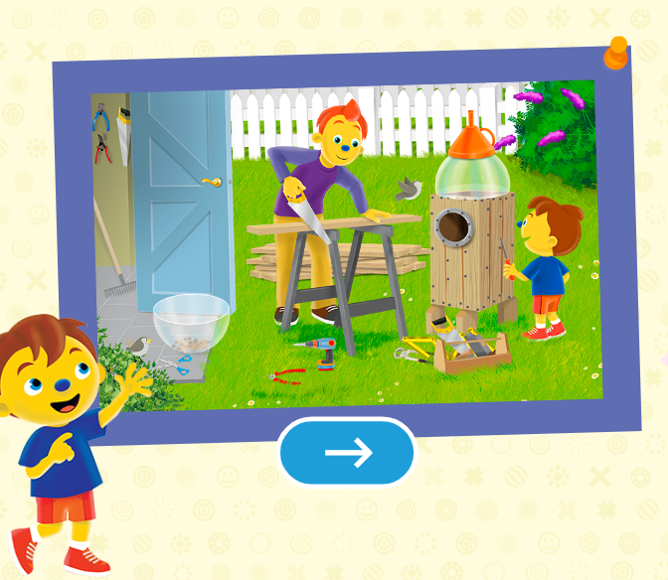
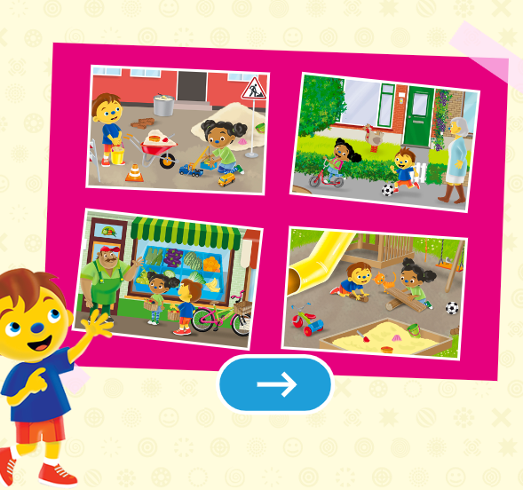
Software
Leerlingsoftware: twee routes
Ankergebonden route
Spelen binnen de context van een anker
Ankeroverstijgende route
Extra oefenen met eerder aanbod
Notes:
Binnen de leerlingsoftware zijn er twee routes. In beide routes doorlopen de leerlingen dezelfde spellen.
Ankergebonden route => spellen met content die aansluit bij het anker; extra inoefening en verdieping van datgene wat de leerlingen tijdens het anker tegenkomen.
Ankeroverstijgend route => het programma genereert automatisch de content waarop de leerling eerder uitviel. Valt de leerling nooit uit op iets, dan genereert de software automatisch random content; bieden van extra oefenstof en herhaling van alles wat ze tegenkomen in Schatkist

Slide 28
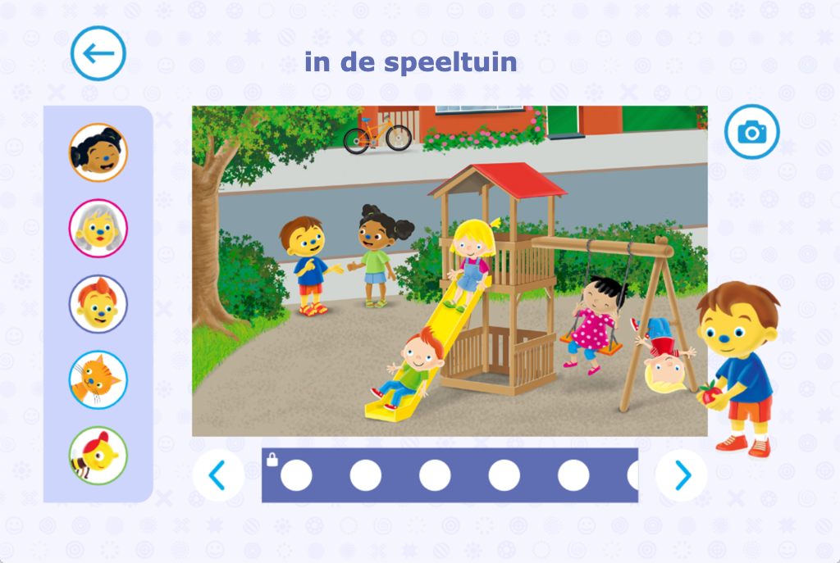
Software
Leerlingsoftware: spellen
Software
Zeven doelgebieden, zeven spellen:
1. Onderzoekend en ontwerpend leren: creatiespel
2. Computational thinking: overkoepelend rekenspel
3. Getalbegrip: rekenspel
4. Meten: rekenspel
5. Meetkunde: rekenspel
6. Klanken en letters: Zoemspel
7. Woordenschat: Tims woordenmachine
Notes:
Creatiespel: onderzoekend en ontwerpend leren, het creatiespel is het hart, het centrale overkoepelende beloningsspel in de software. Dit spel motiveert de leerlingen om steeds opnieuw de spellen te willen spelen en dus te oefenen en te leren. Het kind verzamelt door spellen te spelen beloningen waarmee het uiteindelijk in dit spel de oplossing voor het probleem van Pompom kan ontwerpen. Het ontwerp wordt opgeslagen als een foto en kan gedeeld worden via mail of WhatsApp met ouders, opa’s en oma’s.
Computational Thinking: bijv. ‘routespel’ => de leerling kiest uit de pijlen en ‘progrmammeert’ zo een route naar oma, Loeloe of Snoes
Rekenen:
In de drie rekenspellen speelt de leerling spellen op drie domeinen van rekenen: meten, meetkunde en getalbegrip.
Daarnaast biedt de leerlingsoftware een overkoepelend rekenspel op het gebied van computational thinking. De leerling puzzelt uit hoe hij de route moet lopen om bij oma, Snoes of Loeloe te komen.
Taal:
Zoemspel: de leerling verkent en herhaalt spelenderwijs via ‘het bijenhotel’ letters, klanken en woorden van een bepaald anker
Tims woordenmachine : Woordenschatspel, de leerling oefent en herhaalt de eerder aangeboden woorden uit een bepaald anker. Dit gebeurt spelenderwijs.

Slide 29
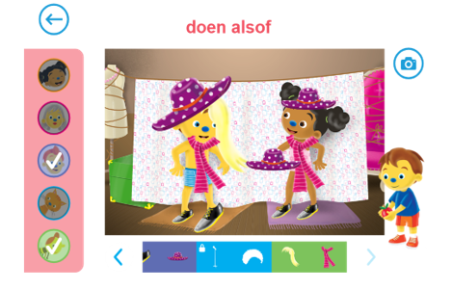
Software
Leerlingsoftware: creatiespel
Software
Creatiespel: onderzoekend en ontwerpend leren
Het centrale overkoepelende beloningsspel
Motiveert de leerlingen om steeds weer spellen te spelen en dus te leren en herhaald te oefenen
Pompom heeft een ‘probleem’
De leerling helpt Pompom door de spellen te spelen en beloningen te verdienen
Met de beloningen bedenkt de leerling op het ontwerp-canvas een oplossing voor het probleem van Pompom
Het ontwerp wordt opgeslagen als een foto en kan gedeeld worden via mail of WhatsApp
Notes:
Creatiespel: onderzoekend en ontwerpend leren, het creatiespel is het hart, het centrale overkoepelende beloningsspel in de software. Dit spel motiveert de leerlingen om steeds opnieuw de spellen te willen spelen en dus te oefenen en te leren. Het kind verzamelt door spellen te spelen beloningen waarmee het uiteindelijk in dit spel de oplossing voor het probleem van Pompom kan ontwerpen. Het ontwerp wordt opgeslagen als een foto en kan gedeeld worden via mail of WhatsApp met ouders, opa’s en oma’s.

Slide 30
Software
Leerlingsoftware: routespel
Software
Routespel: computational thinking
De leerling kiest uit de pijlen en ‘programmeert’ zo een route naar oma, Loeloe of Snoes

Slide 31
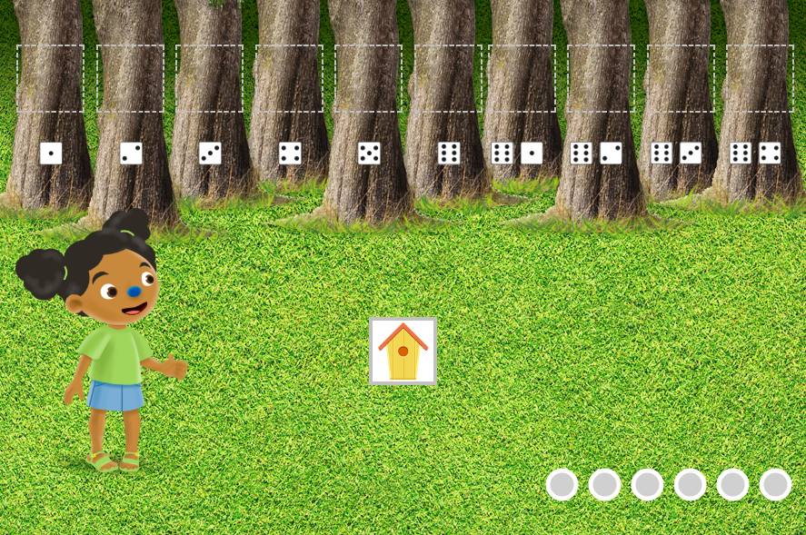
Software
Leerlingsoftware: rekenspel
Software
Rekenspel: Getalbegrip
Spelen met:
Tellen
Hoeveelheden
Getalsymbolen
“Dit vogelhuisje hoort aan de zesde boom. Hang het vogelhuisje aan de zesde boom.” (de opdracht wordt gesproken)

Slide 32
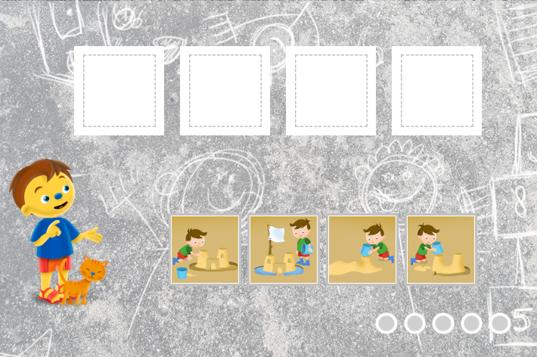
Software
Leerlingsoftware: rekenspel
Software
Rekenspel: Meten
Spelen met:
Tijd
Geld
Vergelijken en ordenen
“Leg in de goede volgorde. Wat komt eerst en wat daarna?”

Slide 33
Software
Leerlingsoftware: rekenspel
Software
Rekenspel: Meetkunde
Spelen met:
Bouwen
Patronen
Figuren en vormen
Plattegronden
Ruimtelijke begrippen
“Maak de slinger af. Welke schelp hoort op de lege plek? Sleep die er naar toe”

Slide 34
Software
Leerlingsoftware: taal
Software
Tims woordenmachine: woordenschat
Spelen met de woorden uit de ankers
Sterke woordsporen maken:
Woordje-plaatje
Klankverkenning
Netwerkoefening

Slide 35
Software
Leerlingsoftware: taal
Software
Zoemspel: letters en klanken
Spelen met:
Klanken
Letters
Woorden
Alle vriendjes in het letterhotel

Slide 36
Software
Software
Leerlingsoftware: volgen
Leerlingen volgen in Digiregie
Sessie overzicht
Groepsoverzicht
Leerling overzicht

Slide 37
Materialen

Slide 38
Algemeen pakket
Zoemverhalen
Handpop
Pompom & Zoem
Woordkaarten
Schatkist-
kaarten
Op taaltocht-
kaarten
Getallenwand 0-12
Set van 2 dobbelstenen
Schatkist
Weekkalender
Reiskaart
Gebruiks-
wijzer
Startgids
Jaarpakket 1
Jaarpakket 2

Slide 39
Software
Aanvullende leesseries
Hee, ik lees
Digiregie
Leerkrachtassistent
Leerlingsoftware
Kleuters samenleesboeken informatie
hee, ik lees
Aanvullend materiaal
Vriendenboek
Bijenhotel
Handpop Loeloe
Getallenwand 13-20
Jaarkalender

Slide 40
Doorgaande leerlijn

Slide 41
Duidelijke en doorgaande lijn
Aansluitend bij Schatkist editie 3
Totaalprogramma
voor 0- tot 4-jarigen
Kleuteraanbod
voor groep 1 en 2

Slide 42
Duidelijke en doorgaande lijn
Aansluitend bij Schatkist editie 3
Schrijfmethode
voor groep 3
Taal- en leesmethode
voor groep 3

Slide 43
Aansluiting Uk & Puk
Doorgaande leerlijn
Doorlopende leerlijn voor taal, rekenen, motoriek én sociale emotionele
ontwikkeling
Aansluitende doelen
Aansluitende thema’s en ankers, zowel inhoudelijk als in opbouw
Dezelfde opbouw: introductie, verdieping en afsluiting
Overeenkomstig materiaal zoals de pop, prentenboeken, dagritmekaarten
VVE gecertificeerd

Slide 44
Aansluiting Veilig leren lezen kim-versie
Doorgaande leerlijn
Zoemend zeggen vs. zoemend lezen
Alzijdig verkennen van de letter
Uitgangspunt verhaalbegrip, -oriëntatie en woordenschat
Dezelfde differentatieniveaus
Digitale ondersteuning zoals Digiregie en de leerkrachtassistent

